Slide 1
Museo Boscoreale
Progetto ACTIVIA
Azione ColletTIva per la protezione del suolo nei territori VesuvIAni
Relatori:
Rossella Piscopo
Bartolo Di Nardo
06/04/2022

Slide 2
Il Progetto:
Il Progetto ACTIVIA è finanziato dalla Regione Campania nell’ambito del PSR 2014-2020, Misura 19;
Sviluppo locale di tipo Partecipativo – LEADER;
Sottomisura 19.2 – Tipologia di intervento 19.2.1. «Strategie di Sviluppo Locale – «GAL VESUVIO VERDE»;
Tipologia di intervento 16.5.1 «Azioni congiunte per la mitigazione dei cambiamenti climatici e l’adattamento ad essi e per pratiche ambientali in corso».

Slide 3
Sintesi del Progetto Collettivo:
Mira a produrre strumenti di supporto ed azioni specifiche per le aziende agricole, presenti nel territorio vesuviano, che consentiranno di accrescere le competenze e le conoscenze agronomiche e ambientali sull’Agricoltura Conservativa;
Questo sistema agricolo sostenibile è utilizzato per proteggere i suoli agricoli dal rischio di destrutturizzazione apportando numerosi benefici, quali:
Mantenimento e miglioramento dei livelli di Sostanza Organica del suolo;
Riduzione dell’intensità delle lavorazioni del suolo;
Contrastare i fenomeni erosivi.

Slide 4
Il Partenariato
SOGGETTO CAPOFILA
  Dipartimento Di Agraria - Università Degli Studi Di Napoli "Federico II"
SOGGETTI PARTECIPANTI
  Le Aziende agricole:
  Le Prelibatezze Di Nonno Luigi Di Ammendola Pierfrancesco;
  Egizio Vincenzo;
  Ager Di Romano Monica;
  Masseria Clementina Di Antonio Buscè;
  Antica Trochlea Società Agricola S.R.L.;
  Angrisani Mario;
  Società Agricola Cantine Olivella Società Semplice Di Giordano Ciro.
  Le Associazioni:
  Amici del Casamale;
  Circolo Legambiente Somma Vesuviana;
  Jesce sole! –Somma-Vesuvio Social Hub Aps.

Slide 5
Articolazione del progetto: 4 fasi
Il progetto sarà articolato in quattro fasi principali, corrispondenti ai seguenti work package (WP):
WP1: Studio preliminare ed analisi del territorio;
WP2: Coordinamento del programma;
WP3: Organizzazione di seminari ed incontri tecnico/divulgativi;
WP4: Promozione dei risultati ottenuti.

Slide 6
Risultati attesi:
Ai seminari e workshop prenderanno parte, in qualità di relatori, professori e ricercatori provenienti sia dall’Università degli Studi di Napoli Federico II che da altre università italiane in modo da fornire il più ampio spettro di tecniche adottabili in funzione delle diverse tipologie di problematiche d’affrontare.
Consolidamento delle Norme di Buone Pratiche Agricole (N.B.P.A.) da mettere in campo, promozione delle aziende che avranno attivato delle misure PSR oggetto del progetto collettivo.

Slide 7
Metodologie e mezzi tecnici impiegati
Riunioni preliminari, predisposizione dei bandi pubblici per le consulenze esterne;
Incontri specifici con gruppi di agricoltori (o imprenditori agricoli) e professionisti del settore;
Organizzazione di eventi sul territorio coinvolgendo un elevato numero di aziende agricole e di operatori del settore;
Visite tecniche in siti dove siano già attive buone pratiche, con la partecipazione del maggior numero di imprenditori agricoli;
Tecniche consolidate di indagine territoriale: analisi di inventario, sistemi GIS;
Realizzazione di materiale divulgativo, video ed eventi mediatici.

Slide 8

Squadra di lavoro:
Salvatore Faugno: Responsabile scientifico
Rossella Piscopo, Luca Ardito, Bartolo Di Nardo, Stefania Pindozzi, Elena Cervelli, Ester Scotto Di Perta, Maura Sannino

Slide 9
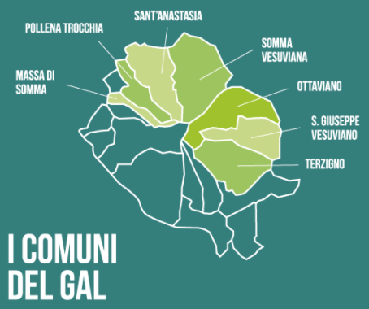
AMBITO TERRITORIALE DI REALIZZAZIONE DEL PROGETTO COLLETTIVO
Il Progetto Collettivo “ACTIVIA” concentra le proprie attività nel territorio del Gal Vesuvio Verde proponendo tecniche di agricoltura in grado di incidere positivamente sull’ambiente, riducendo le principali forme di impatto ambientali:
Riduzione dell’emissione di gas serra e ammoniaca;
Riduzione dei fenomeni di erosione e dissesto;
Migliore gestione della risorsa idrica;
Aumento della fertilità dei suoli.

Slide 10
OBIETTIVI DIRETTI:
Sono interni al progetto e rivolti primariamente alle aziende agricole del partenariato e secondariamente a tutte le aziende agricole e soggetti del mondo agricolo dell’area interessata dal progetto:
Adozione stabile dell’Agricoltura Conservativa;
Diffusione buone pratiche agricole;
Miglioramento delle conoscenze, competenze agronomiche ed ambientali degli agricoltori dell’area.

Slide 11
OBIETTIVI INDIRETTI:
Sono esterni al progetto ed indirizzati ad un’areale più vasto e ad un bacino di utenza costituito da tutta la popolazione dell’area rurale. Tali obiettivi sono mirati a:
Gestione sostenibile della risorsa suolo al fine di ridurre le emissioni di gas serra e ammoniaca;
Consapevolezza da parte degli agricoltori dell’impatto dell’agricoltura sull’ambiente e sulla società (emissione CO2, erosione, inquinamento);
Creazione di una rete di agricoltori per lo sviluppo di relazioni stabili e continuative che possano permettere la migliore adozione dell’A.C. e lo sviluppo di ulteriori occasioni di condivisione e collaborazione;
Sensibilizzare gli agricoltori all’opportunità di implementare la formazione professionale e l’acquisizione di competenze verso pratiche agronomiche maggiormente sostenibili, in relazione, ad esempio, al rischio erosivo, al rischio incendi ed eventi catastrofici;
Campagne di informazione, seminari e workshop in cui saranno invitati a partecipare esperti del mondo universitario e /o ordini professionali, in merito ai temi oggetto di questo bando;
Visite tecniche e attività dimostrative in campo e in aziende virtuose.

Slide 12
Progetto ACTIVIA: Inquadramento Territoriale
L’ambito territoriale individuato coinvolge i Comuni di:
Massa di Somma (NA);
Pollena Trocchia (NA);
Sant’Anastasia (NA);
Somma Vesuviana (NA);
Ottaviano (NA);
San Giuseppe Vesuviano (NA);
Tutti rientranti nella perimetrazione del GAL Vesuvio Verde.

Slide 13
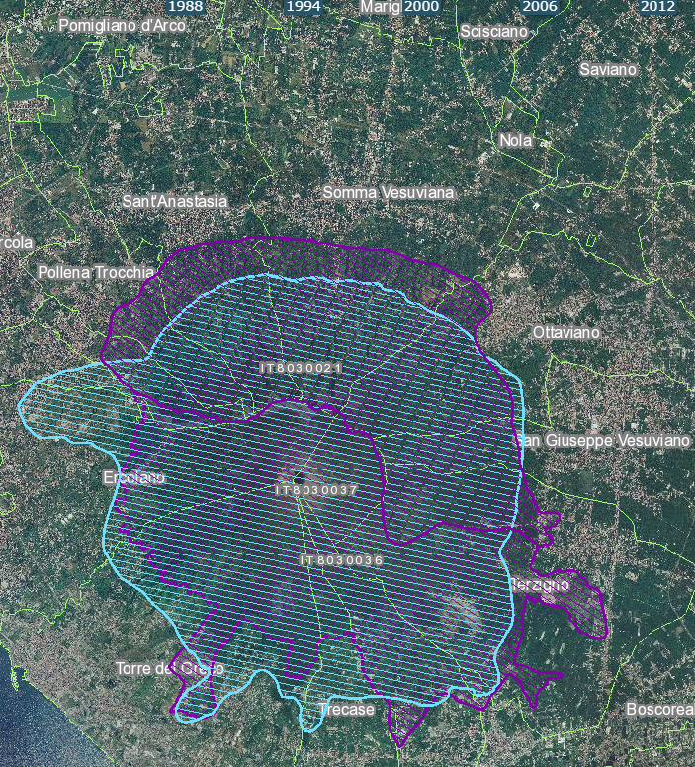
Progetto ACTIVIA:
Inquadramento Territoriale
Nell’ambito ricadono parte delle perimetrazioni del Parco Nazionale del Vesuvio, dei SIC (Siti Interesse Comunitario)
IT8030021 – Monte Somma;
IT8030036 – Vesuvio.
E ZPS (Zone a Protezione Speciale):
IT8030037 – Vesuvio Monte Somma e della Riserva Statale Tirone.

Slide 14
Progetto ACTIVIA: Le Aziende Partner
Le aziende partner del progetto sono 7, delle quali 5 hanno sede legale all’interno del GAL, ovvero:
1 a San Giuseppe Vesuviano (NA);
1 a Pollena Trocchia (NA);
1 a Ottaviano (NA);
1 a Sant’Anastasia (NA);
1 a Somma Vesuviana (NA).
Una azienda ha sede legale nel comune di Brusciano (NA), ma sede operativa e terreni aziendali all’interno del perimetro del GAL, una ha sede legale a Montesarchio (BN) ma sede operativa e terreni aziendali all’interno del perimetro del GAL. Le aziende hanno prevalentemente indirizzo frutticolo ed ortivo, secondo la vocazione produttiva tipica locale. Le 7 aziende del partenariato rientrano nelle aree sensibili in relazione agli Asset naturalistici (S3) con classificazione 2.

Slide 15
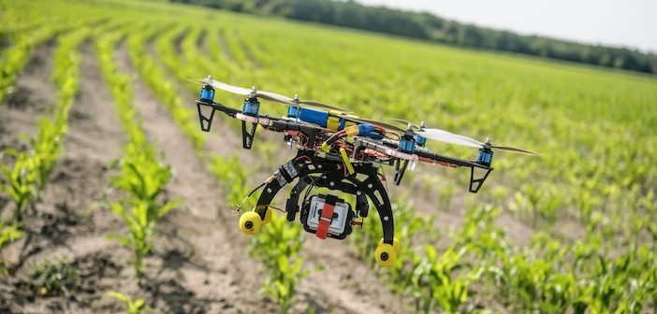
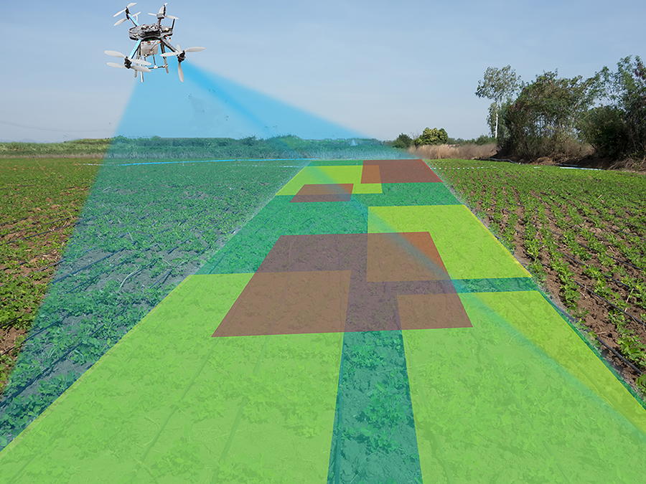
Sviluppi futuri:
Dato l’ambito territoriale del GAL del Vesuvio, è stato avviato uno studio preliminare di Tesi Magistrale relativo alle Tecniche Agronomiche di Agricoltura Conservativa su Pomodoro del Piennolo nel Comune di Sant’Anastasia (NA)

Slide 16
Agricoltura Conservativa (Fonte FAO)
‘‘Sistema di produzione agricola sostenibile per la protezione dell’acqua e del suolo agrario che integra aspetti agronomici, ambientali ed economici’’

Slide 17
Agricoltura Conservativa nel Mondo
ha coltivati |  | %
Canada | 13.500.000 | 12%
USA | 26.500.000 | 23%
Brasile | 25.500.000 | 22%
Bolivia | 600.000 | 1%
Paraguay | 1.700.000 | 1%
Argentina | 25.800.000 | 22%
Europa | 2.800.000 | 2%
Africa | 1.000.000 | 1%
Asia | 1.500.000 | 1%
Australia | 17.000.000 | 15%
TOTALE | 116.000.000
L’Agricoltura Conservativa è diffusa a scala mondiale su una superficie di circa 116 milioni di ettari corrispondenti ad oltre il 7% delle terre coltivate.
In Europa gli ettari investiti sono all’incirca 2.800.000

Slide 18
Agricoltura
Convenzionale Vs Conservativa

Slide 19

Premessa
«La natura ha sempre stabilito un equilibrio tra ciò che offre e ciò che riceve».
Negli anni, con il progredire della tecnologica in agricoltura, il passaggio da un’agricoltura estensiva ad una intensiva ha spinto l’uomo a «Massimizzare» le produzioni, anziché «Ottimizzarle»

Slide 20
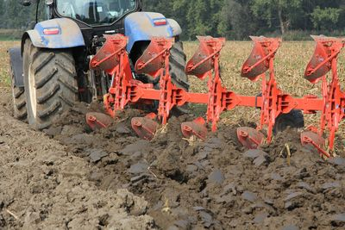
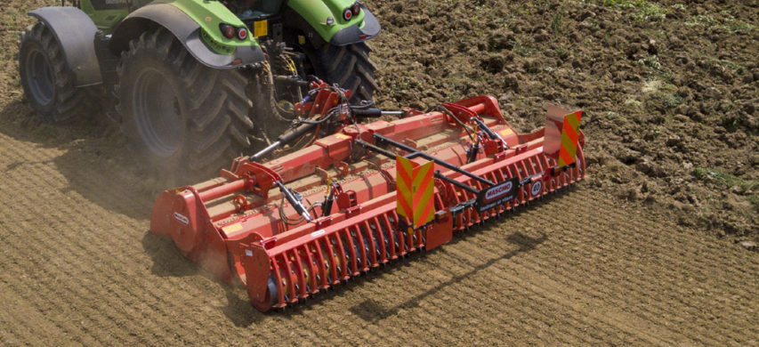
Agricoltura Convenzionale
Tecnica tradizionale di preparazione dei terreni per le semine/trapianto.
Comprende:
Aratura e lavorazioni complementari di affinamento;
Alterazione e disturbo dell’attività Biologica del suolo;
Maggiore dispendio sia in termini economici sia energetici per il maggiore numero di passaggi sul terreno;
Tutto ciò comporta:
Maggiore consumo di carburante;
Consistenti emissioni di gas climalteranti.

Slide 21
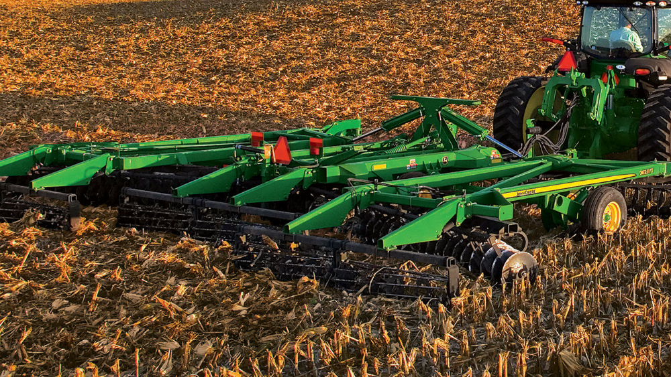
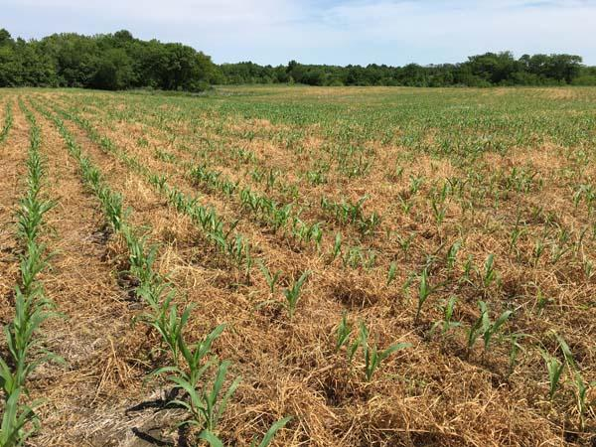
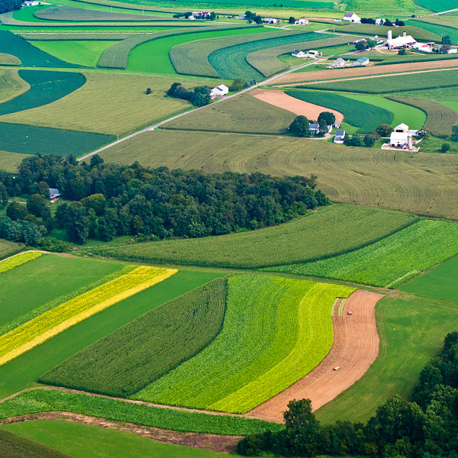
Agricoltura Conservativa
I 3 Principi:
Minima lavorazione;
Avvicendamento colturale;
Copertura del suolo.

Slide 22
Agricoltura Conservativa
Obiettivi:
Facilitare le operazioni di semina promuovendo un minor compattamento ed un idoneo livellamento del terreno;
Favorire l’emergenza delle plantule (rapida copertura del terreno e minore azione impattante delle piogge sullo stesso);
Favorire il controllo delle infestanti attraverso la falsa semina;
E limitatamente ai terreni con pochi residui colturali:
Ridurre le perdite d’acqua per risalita capillare.
Minima lavorazione e non lavorazione

Slide 23
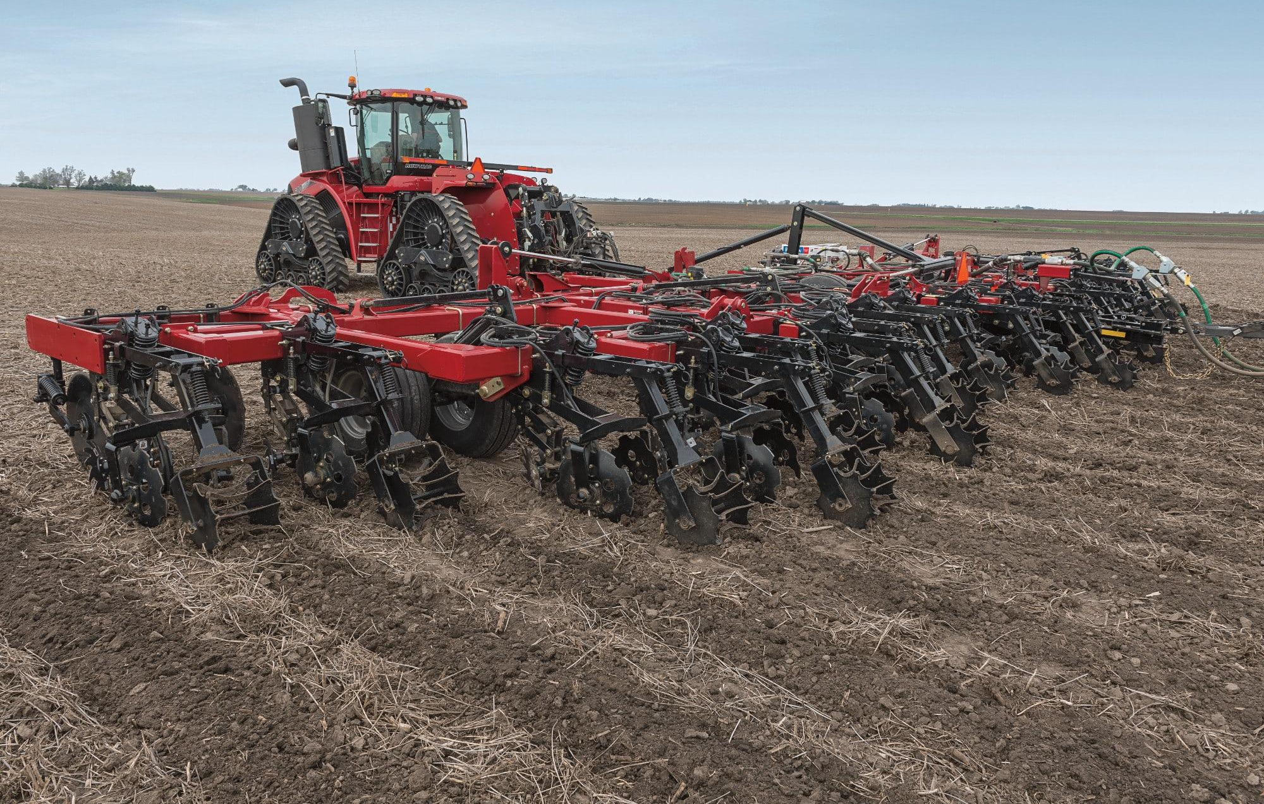
Vertical Tillage:
Profondità di lavorazione: 10 cm.
Strip Tillage:
Lavorazione a bande di 15 – 20 cm;
Profondità lavorazione: 15 cm.

Slide 24
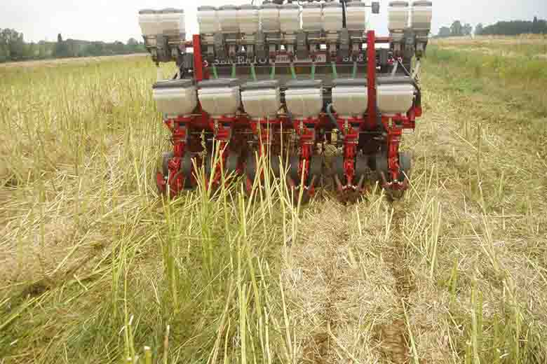
Semina su sodo (Sod – seeding) o semina diretta (Direct – seeding)
Tale tecnica prevede la non lavorazione del terreno. Le seminatrici sono composte da assolcatori in grado di:
Tagliare il terreno non lavorato;
Introdurre il seme;
Richiudere il solco.

Slide 25
Agricoltura Conservativa
Ampliare il numero delle specie e delle famiglie botaniche;
Evitare il frequente ripetersi delle stesse colture sui terreni;
Allungare e diversificare gli avvicendamenti e ridurre i periodi di interruzioni colturali
Obiettivi:
Coprire il terreno e proteggerlo dagli agenti atmosferici in maniera continua e più efficace;
Migliorare la struttura del suolo grazie all’azione degli apparati radicali che si traduce in minore erosione;
Stimolare l’attività biologica nel terreno;
Limitare i rischi ambientali dovuti alla lisciviazione dei nitrati, al ruscellamento superficiale e all’erosione.
Avvicendamento colturale

Slide 26
1°ANNO |  |  |  | 2°ANNO
A | B |  |  | D | A
D | C |  |  | C | B
B | C |  |  | C | D
A | D |  |  | B | A
4°ANNO |  |  |  | 3°ANNO
Dove:
A: Coltura miglioratrice;
B e D: Colture depauperanti;
C: Coltura da rinnovo.

Slide 27
In regime di Agricoltura conservativa è fondamentale preservare la fertilità fisica e aumentare la Sostanza Organica presente nel terreno, soprattutto entro i primi strati (maggiore sviluppo apparato radicale).
Il tutto grazie all’azione sinergica tra:
Restituzione dei residui colturali sulla superficie del suolo;
Introduzione negli avvicendamenti delle Cover Crops (Colture di copertura).
Copertura del suolo

Slide 28
Cover Crops:
Dette anche Colture di Copertura, hanno la finalità di:
Assicurare la copertura permanente del suolo;
Protezione del terreno dagli eventi climatici;
Alimentazione in continuo dell’attività biologica.
I vantaggi retraibili dalla coltura di copertura iniziano quando almeno il 30% della superficie del suolo è coperta, ma quanto maggiori sono i residui tanto più rapidi e significativi sono gli effetti positivi.

Slide 29
Lavorazione terreno: Analisi dei costi
Convenzionale Vs Conservativa

Slide 30
Lavorazioni del terreno: Agricoltura Convenzionale
Aratura
Erpicatura
Discissura
Trapianto
Agricoltura Convenzionale: Analisi dei Prezzi delle lavorazioni
 | €/h | €/ha
Aratura sup. e profonda con polivomere + Trattrice da 100 a 120 cv | 85,00 | -
Discissura con chisel da 5 a 7 ancore + trattrice da 160 a 200 Cv | 90,00 | -
Erpicatura con erpice rotativo + trattrice da 100 a 120 Cv | 85,00 | -
Trapianto Pomodoro e ortaggi in genere, con trapiantatrice da 2 a 4 file | - | 250,00
TOTALE | 510,00
Fonte: Prezzario contoterzisti.

Slide 31
Lavorazioni del terreno: Agricoltura Conservativa
Erpicatura
Trapianto
Agricoltura Conservativa: Analisi dei Prezzi delle lavorazioni
 | €/ore | €/ha
Erpicatura con erpice rotativo + trattrice da 100 a 120 Cv | 85,00
Trapiantatrice per pomodoro e ortaggi in genere, con trapiantatrice da 2 a 4 file | - | 250,00
TOTALE | 335,00
Fonte: Prezzario contoterzisti.

Slide 32
Vantaggi e Svantaggi
Convenzionale Vs Conservativa

Slide 33
Agricoltura
Convenzionale:
Svantaggi |  | Vantaggi
Azienda | Ambiente | Azienda
Maggiori costi di produzione; Maggiore tempo di esecuzione per le lavorazioni; Complessa gestione del cantiere di lavoro. | Peggioramento della struttura del suolo; Maggiore mineralizzazione della Sostanza Organica; Rapporto C/N sbilanciato; C.S.C sbilanciata; Integrazione dei nutrienti mediante concimazioni minerali; Emissione di gas climalteranti in atmosfera; Perdita di funzionalità biologica del suolo; Erosione. | Massimizzazione delle produzioni; Finestra più ampia dei mercati dati i cicli colturali ridotti

Slide 34
Agricoltura
Conservativa:
Svantaggi | Vantaggi | Vantaggi
Azienda | Ambiente | Azienda
Maggiori costi per prodotti fitosanitari negli anni di conversione (circa 5 anni) | Miglioramento della struttura del suolo; Mineralizzazione della Sostanza Organica ottimale; Rapporto C/N ottimale; C.S.C bilanciata; Riduzione concimazioni minerali; Minore emissione di gas climalteranti in atmosfera; Aumento funzionalità biologica del suolo; Riduzione fenomeni erosivi. | Ottimizzazione delle produzioni dopo l’instaurarsi del nuovo equilibrio (circa 5 anni); Riduzione dei costi di produzione (concimazioni e lavorazioni); Facile gestione del cantiere di lavoro.

Slide 35
Agricoltura Conservativa: Conclusioni
L’agricoltura conservativa rappresenta uno dei modelli colturali più avanzati in continua e rapida evoluzione.
I benefici dell’adozione dell’Agricoltura Conservativa si possono così riassumere:
Garantisce rese simili alla gestione convenzionale con aumento della fertilità (fisica, chimica e biologica) del terreno;
Riduce i costi colturali;
Protegge il suolo dai fenomeni erosivi;
Aumenta il tasso di accumulo della Sostanza Organica aumentando così la fertilità del terreno;
Incrementa positivamente l’attività biologica del suolo e la biodiversità microbica;
Contribuisce a ridurre le emissioni di CO2 in
È considerata una delle strategie di mitigazione più efficaci per il contrasto ai cambiamenti climatici.

Slide 36
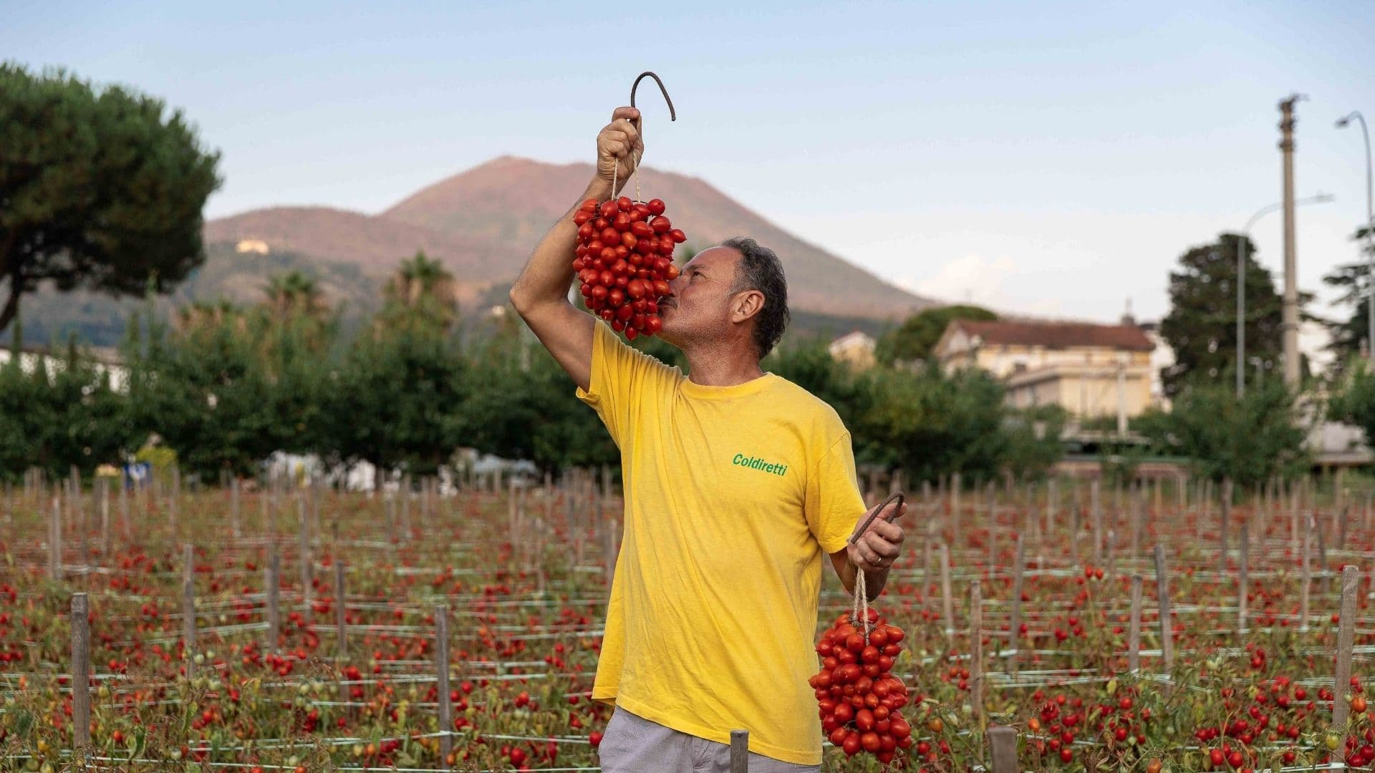
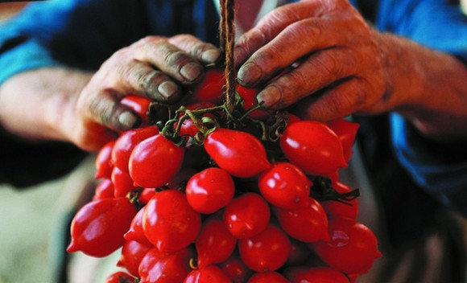
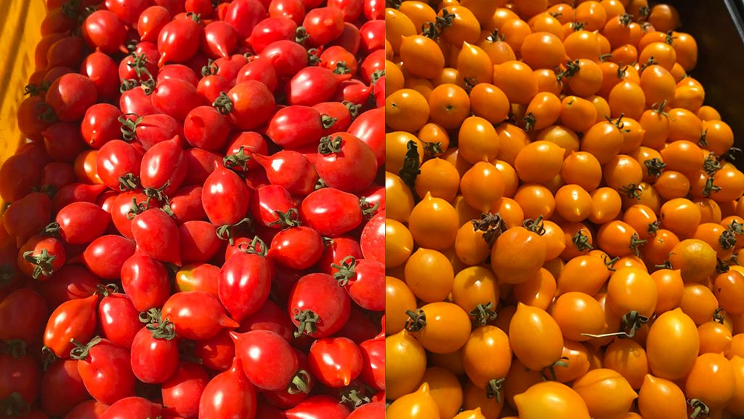
GRAZIE PER L’ATTENZIONE!

